Slide 1
Formazione educazione civica: asse trasversale –didattica per competenze e valutazione
Scuola polo
Istituto Scolastico Comprensivo Statale “R. Fucini” Scuola dell’Infanzia-Primaria e Secondaria di 1° Grado di Monteroni d’Arbia e Murlo Viale delle Rimembranze, 127 - Tel.0577/375118 - e.mail siic80800q@istruzione.it - siic80800q@pec.istruzione.it C. F. 80008660526 - 53014 - MONTERONI D'ARBIA (SI) Sito Web: http://www.icmonteronidarbia.gov.it

Slide 2
Asse trasversale
Cosa vogliamo raggiungere ? Costruzione di un percorso per competenze , inclusivo e cooperativo , significativo per il successo formativo nell’ottica della trasversalita’ con :
Asse 1COSTITUZIONE, diritto (nazionale e internazionale), legalità e solidarietà
Asse 2. Sviluppo sostenibile, educazione ambientale , conoscenza e tutela del patrimonio
Asse 3 CITTADINANZA DIGITALE

Slide 3
Collegamenti organizzativi didattici all’asse 1
Anche i concetti di legalità, di rispetto delle leggi e delle regole comuni in tutti gli ambienti di convivenza (ad esempio il codice della strada, i regolamenti scolastici, dei circoli ricreativi, delle Associazioni…) rientrano in questo primo nucleo concettuale, così come la conoscenza dell’Inno e della Bandiera nazionale.

Slide 4
Collegamenti organizzativi didattici all’asse 2
. SVILUPPO SOSTENIBILE, educazione ambientale, conoscenza e tutela del patrimonio e del territorio L’Agenda 2030 dell’ONU ha fissato i 17 obiettivi da perseguire entro il 2030 a salvaguardia della convivenza e dello sviluppo sostenibile. Gli obiettivi non riguardano solo la salvaguardia dell’ambiente e delle risorse naturali, ma anche la costruzione di ambienti di vita, di città, la scelta di modi di vivere inclusivi e rispettosi dei diritti fondamentali delle persone, primi fra tutti la salute, il benessere psicofisico, la sicurezza alimentare, l’uguaglianza tra soggetti, il lavoro dignitoso, un’istruzione di qualità, la tutela dei patrimoni materiali e immateriali delle comunità. In questo nucleo, che trova comunque previsione e tutela in molti articoli della Costituzione, possono rientrare i temi riguardanti l’educazione alla salute, la tutela dell’ambiente, il rispetto per gli animali e i beni comuni, la protezione civile.

Slide 5
Collegamenti organizzativi didattici all’asse 3 CITTADINANZA DIGITALE
Alla cittadinanza digitale è dedicato l’intero articolo 5 della Legge, che esplicita le abilità essenziali da sviluppare nei curricoli di Istituto, con gradualità e tenendo conto dell’età degli studenti. Per “Cittadinanza digitale” deve intendersi la capacità di un individuo di avvalersi consapevolmente e responsabilmente dei mezzi di comunicazione virtuali. Sviluppare questa capacità a scuola, con studenti che sono già immersi nel web e che quotidianamente si imbattono nelle tematiche proposte, significa da una parte consentire l’acquisizione di informazioni e competenze utili a migliorare questo nuovo e così radicato modo di stare nel mondo, dall’altra mettere i giovani al corrente dei rischi e delle insidie che l’ambiente digitale comporta, considerando anche le conseguenze sul piano concreto.

Slide 6
La didattica per competenze comporta un ambiente di apprendimento
Relazionale
Collaborativo
Educativo
inclusivo

Slide 7
Asse 2 . Sviluppo sostenibile, educazione ambientale , conoscenza e tutela del patrimonio ’
Scuola infanzia primaria e SCUOLA SECONDARIA DI PRIMO GRADO
DIDATTICA PER COMPETENZE E VALUTAZIONE

Slide 8
Asse 2 . Sviluppo sostenibile, educazione ambientale , conoscenza e tutela del patrimonio
la salute,
il benessere psicofisico,
la sicurezza alimentare,
l’uguaglianza tra soggetti,
il lavoro dignitoso,
un’istruzione di qualità,
la tutela dei patrimoni materiali e immateriali delle comunità.(’educazione alla salute, la tutela dell’ambiente, il rispetto per gli animali e i beni comuni, la protezione civile).

Slide 9
Asse 3. Per “Cittadinanza digitale”
. deve intendersi la capacità di un individuo di avvalersi consapevolmente e responsabilmente dei mezzi di comunicazione virtuali

Slide 10
Sviluppare questa capacità a scuola
, con studenti che sono già immersi nel web e che quotidianamente si imbattono nelle tematiche proposte, significa da una parte consentire l’acquisizione di informazioni e competenze utili a migliorare questo nuovo e così radicato modo di stare nel mondo, dall’altra mettere i giovani al corrente dei rischi e delle insidie che l’ambiente digitale comporta, considerando anche le conseguenze sul piano concreto.

Slide 11
COME POSSIAMO CREARE DEI COLLEGAMENTI PROGETTUALI DIDATTICI CON QUESTI ASSi?
POTREMMO RIFERISI ALLE LEZIONI TENUTE DALL’ESPERTO DELL’ASSE 1/asse 2/asse 3
FARE RIFERIMENTO AL PROPRIO CONTESTO SCOLASTICO e alle proprie conoscenze , potenzialità interessi
CERCARE DI PROMUOVERE TRA I COLLEGHI LA forma mentis sull’insegnamento dell’educazione civica come fattore aggiunto e non come un appesantimento del lavoro
PER CREARE QUINDI DEI PERCORSI FORMATIVI , asse 1 asse 2 asse 3

Slide 12
1.2 Progettazione delle unità didattiche relative all’insegnamento trasversale dell’educazione civica
I Consigli di livello provvedono a progettare unità didattiche funzionali all’insegnamento trasversale dell’educazione civica tenendo conto delle competenze individuate come “pertinenti” e della “misura oraria specifica” assegnata loro dal Collegio dei docenti. In particolare, i docenti, cui è affidata l’attività di insegnamento delle competenze individuate come “pertinenti”, progettano collegialmente le unità didattiche relative all’insegnamento dell’educazione civica favorendone la dimensione trasversale ed uno sviluppo organico ed unitario. La progettazione deve prevedere, altresì, modalità di verifica e di valutazione specifiche delle unità didattiche, tali comunque da valorizzare la matrice valoriale espressa nei principi della Legge, nel rispetto della normativa sulla valutazione e dei criteri e delle modalità definiti dal Collegio dei docenti ed inseriti nel Piano triennale dell’offerta formativa.

Slide 13
Didattica per competenza si articola in
Progettazione dei curricoli per competenze
Gestione dei percorsi per competenze
Valutazione e certificazione delle competenze
La scuola deve predisporre il curricolo all’interno del ptof nel rispetto dei traguardi e degli obiettivi di apprendimento detti dalle indicazioni nazionali

Slide 14
Il docente per contestualizzare le conoscenze in ambiti di esperienza usa
Mediatori didattici attivi(esperienze pratiche,osservazioni sul campo)
Mediatori didattici iconici(filmati fotografie , schemi e tabelli)
Mediatori didattici analogici(role playing, simulazioni,..)
Mediatori didattici simbolici(i mercatini, organizzare la gita scolastica,..)

Slide 15
Il compito autentico o compito di realtà
È un’attività complessa che impegna gli alunni nella dimostrazione di specifiche padronanza in un contesto di apprendimento
L’apprendimento significativo presuppone compiti autentici

Slide 16
Valutare le competenze: secondo una scala di qualità
A – Avanzato L’alunno/a svolge compiti e risolve problemi complessi, mostrando padronanza nell’uso delle conoscenze e delle abilità; propone e sostiene le proprie opinioni e assume in modo responsabile decisioni consapevoli.
B – Intermedio L’alunno/a svolge compiti e risolve problemi in situazioni nuove, compie scelte consapevoli, mostrando di saper utilizzare le conoscenze e le abilità acquisite.
C – Base L’alunno/a svolge compiti semplici anche in situazioni nuove, mostrando di possedere conoscenze e abilità fondamentali e di saper applicare basilari regole e procedure apprese.
D – Iniziale L’alunno/a, se opportunamente guidato/a, svolge compiti semplici in situazioni note.

Slide 17
Percorsi per materie
Italiano
Matematica
Geografia
Storia
Religione
……..

Slide 18


Esempio di unità di competenza)

Slide 19
Esempi di udc scuola primo ciclo
Asse 1 costituzione( diritti doveri, statuto delle studentesse e degli studenti, regole scuola infanzia (i campi di esperienza)
Asse 2 agenda 2030 (scegliere un goal, svilupparlo attraverso i mediatori didattici , le metodologie, i tempi,….
Asse 3 cittadinanza digitale (il mondo del web, on life, i rischi del web,cybullismo,…)

Slide 20
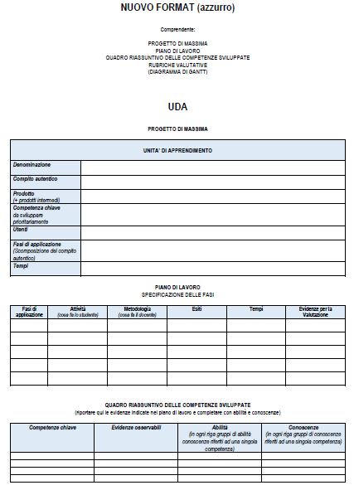

Slide 21
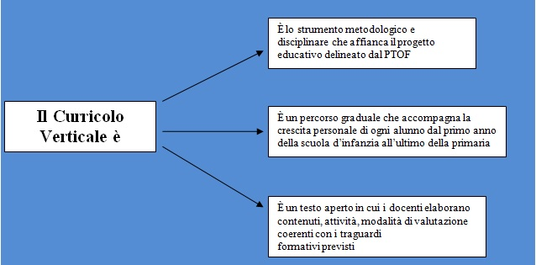

Slide 22
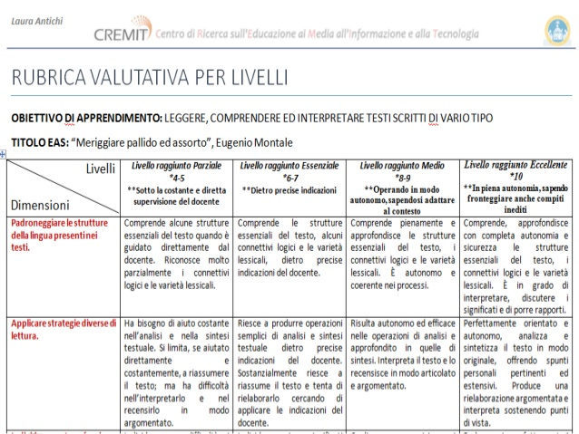

Slide 23
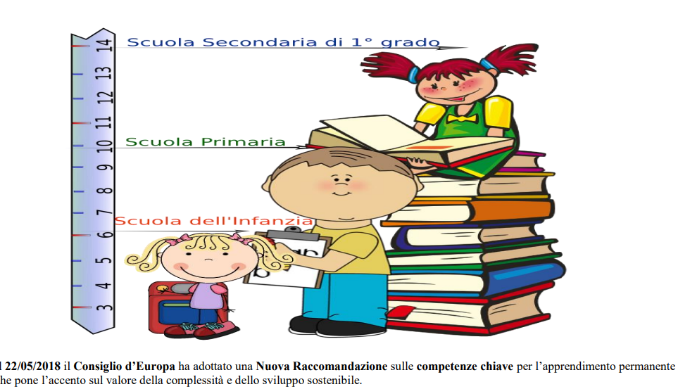

Slide 24
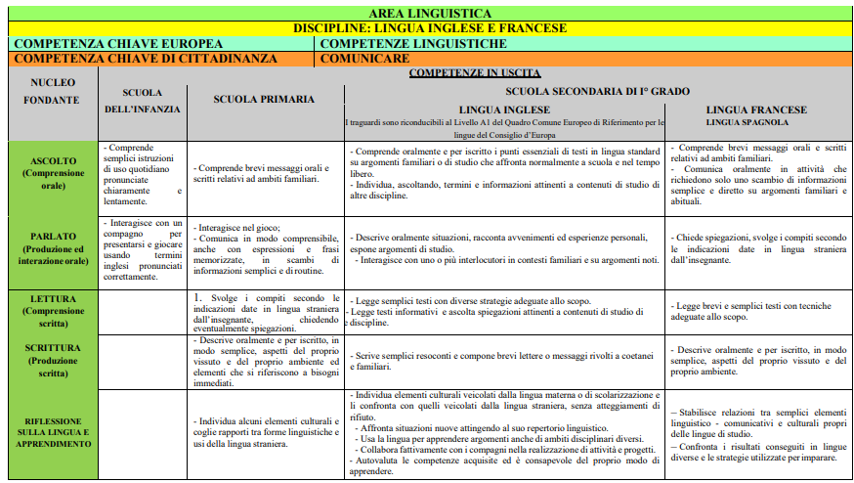

Slide 25
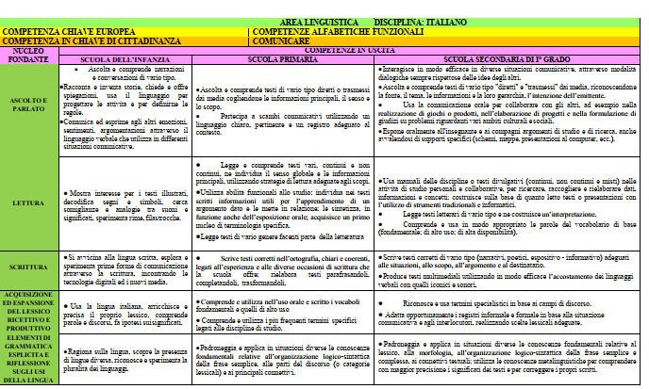

Slide 26
